Slide 1
Biyoloji 10.sınıf Madde Döngüleri
Yusuf Ali Karaca – 10/E

Slide 2
Su Döngüsü
Su döngüsü yahut hidrolojik döngü, suyun Dünya yüzeyinin üstünde ve altında sürekli hareketini tanımlar.
Su döngüsü sürekli olur ve olmaya devam eder.
İnsanlar, hayvanlar, bitkiler dolaylı yollardan su döngüsüne katkıda bulunur.

Slide 3
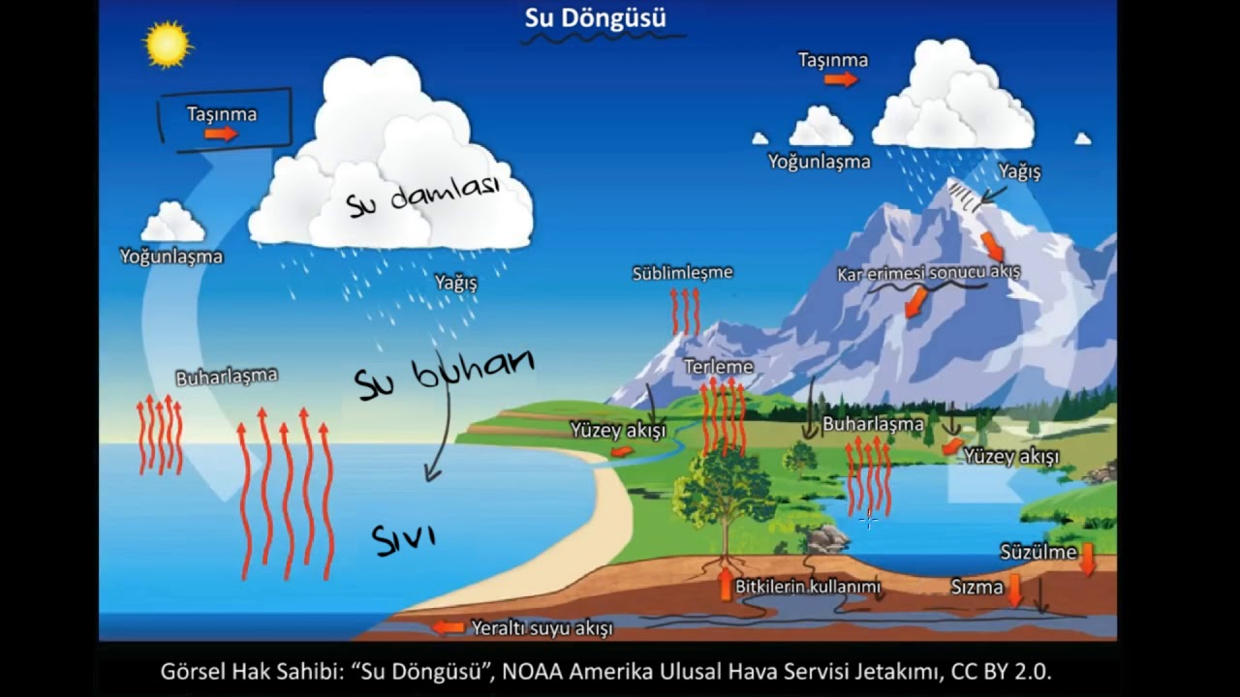
Su Döngüsü Grafiği

Slide 4
Su Döngüsü Zamanla Değişir
Su döngüsü, suyun hidrosfer boyunca hareketini sağlayan süreçleri açıklar. Bununla birlikte, uzun bir süre boyunca, gerçekte döngüden geçmekte olandan çok daha fazla su "depodadır".
Okyanusların su döngüsüne giren buharlaştırılmış suyun yaklaşık% 90'ını sağladıkları tahmin edilmektedir.
Daha soğuk iklim dönemlerinde, daha fazla buz örtüsü ve buzul oluşur ve küresel su kaynağının yeterli olması, su döngüsünün diğer kısımlarındaki miktarları azaltmak için buz olarak birikir. Sıcak dönemlerde bunun tersi geçerlidir.

Slide 5
İklim ve Biyojeokimyasal döngü üzerindeki etkiler
Su çevrimi güneş enerjisinden güç alır. Küresel buharlaşmanın% 86'sı okyanuslardan meydana gelir ve buharlaşan soğutma ile sıcaklıklarını düşürür.^{[20]}Soğutma olmadan, buharlaşmanın sera etkisi üzerindeki etkisi 67 °C çok daha yüksek bir yüzey sıcaklığına ve daha sıcak bir gezegene yol açacaktır.
Su döngüsünün kendisi bir biyojeokimyasal döngü iken, Dünya'nın üstünde ve altında su akışı, diğer biyojeokimyasalların döngüsünün önemli bir bileşenidir.^{[22]} Akıntı, erozyona uğramış tortu ve fosforun karadan su kütlelerine taşınmasının neredeyse tümünden sorumludur.^{[23]}

Slide 6
Karbon Döngüsü
Karbon döngüsü, ekosistemdeki canlıların yapısını oluşturan en önemli elementlerden biri karbondur. Karbon, canlılardaki bütün organik bileşiklerin yapısında bulunur.^{[1]}
Karbon döngüsü; karbonun biyosfer, hidrosfer ve atmosfer arasında birbirleriyle değişerek oluşturulan ve biyolojik ve jeolojik bir kimyasal yapıda olan döngüdür.
Karbon döngüsü, Dünya’daki yaşamın devam edebilmesi için büyük bir öneme sahiptir.

Slide 7
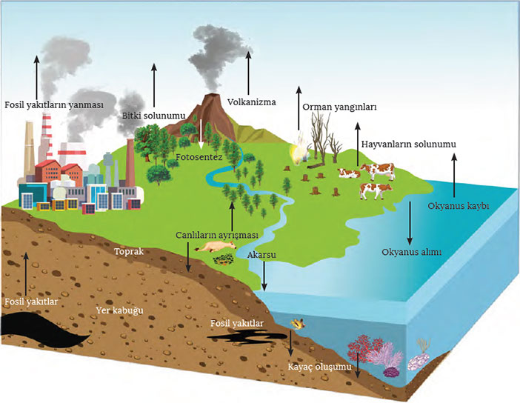
Karbon Döngüsü Grafiği

Slide 8
Karbon Değişimini Arttıran Olaylar
Solunum olayları
Yanardağlar
Orman Yangınları
Fosil Yakıtlar
Fabrika Bacaları
Canlı Organizma Çürümeleri
Kayaç Ayrışmaları
Kemosentez
Bitkilerin Solunumu

Slide 9
Karbon Döngüsünde İnsan Etkisi
Sanayi devriminden bu yana insan faaliyetleri, bölümlerinin işlevlerini değiştirerek ve doğrudan hava küreye (atmosfer) karbon ekleyerek karbon döngüsünü değiştirmiştir.
Karbon döngüsü üzerindeki en büyük insan etkisi, karbonu jeoferden atmosfere aktaran yanan fosil yakıtlardan kaynaklanan doğrudan sürümlerdir. Bu artışın geri kalan kısmı daha çok arazi kullanımındaki değişikliklerden, özellikle de ormansızlaşmadan kaynaklanmaktadır.
Karbon döngüsü üzerindeki bir diğer doğrudan insan etkisi, kobaltı (CO) serbest bırakan klinker üretimi için kireçtaşının kalsinasyonunun kimyasal işlemidir.^{[38]} Klinker çimentonun endüstriyel öncüsüdür.

Slide 10
Kaynakça Ve Lisans Tipi
Bu içerik Creative Commons Attrubition 4.0 lisansı altında paylaşılmıştır. İsteyen asıl içeriğe atıfta bulunup ticari amaç gözetmeksizin kamuya açık veya kapalı paylaşabilir.
Kullanılan Kaynaklar;
Vikipedi Karbon Döngüsü Üst Başlık
Vikipedi Su Döngüsü Üst Başlık
Khan Academy Fen Bilimleri İçerik Videosu
Cografyahocasi.com

Slide 11
Beni dinlediğiniz için teşekkür ederim.

